Slide 1

www.comune.isnello

Slide 2

AVVISO PUBBLICO
COMUNE DI ISNELLO (PALERMO)
Concorso di idee per la creazione del marchio / logotipo
“GAL Hassin” – Centro Internazionale per le Scienze Astronomiche di Isnello

Slide 3

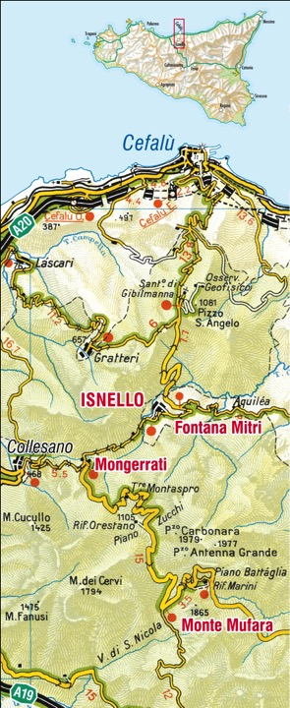

Slide 4
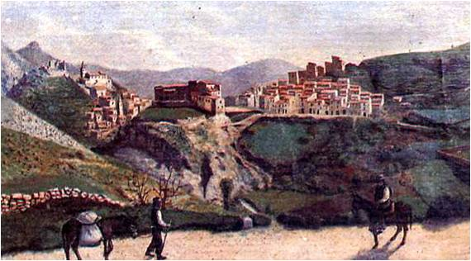

Slide 5
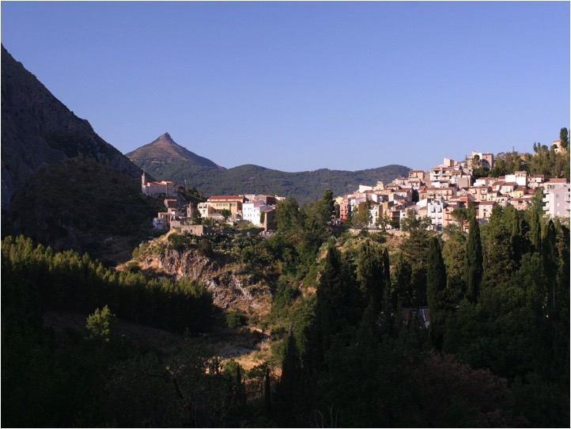

Slide 6

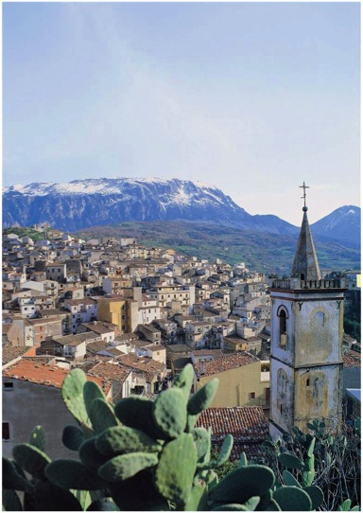

Slide 7
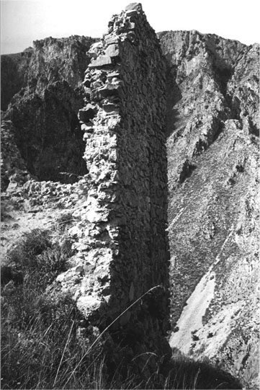

Slide 8
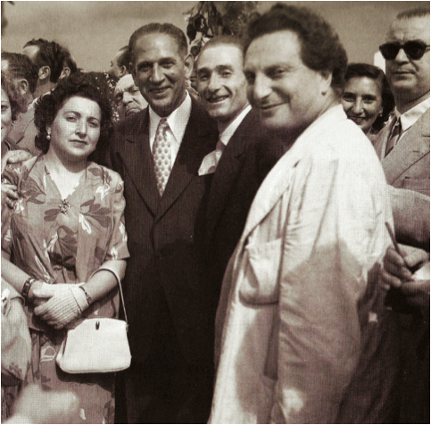


Slide 9
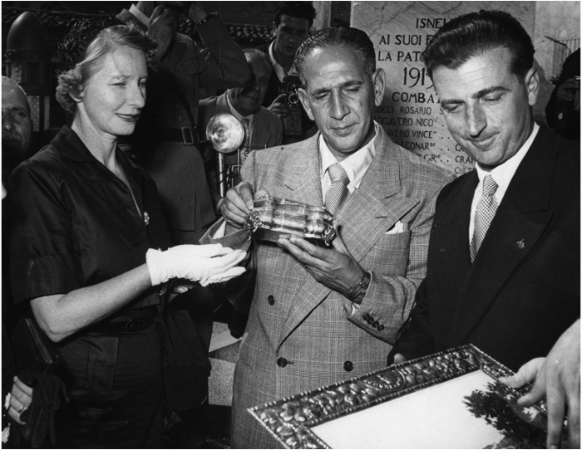

Slide 10
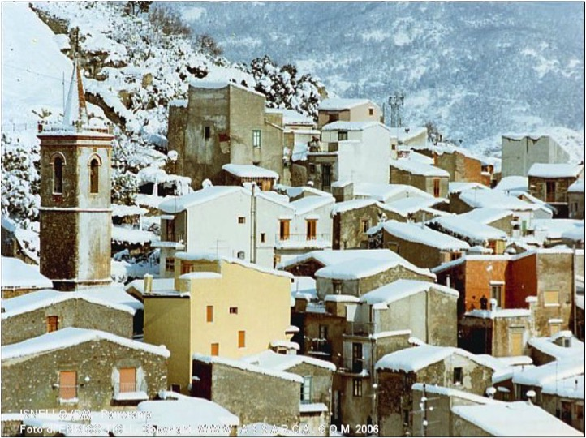

Slide 11
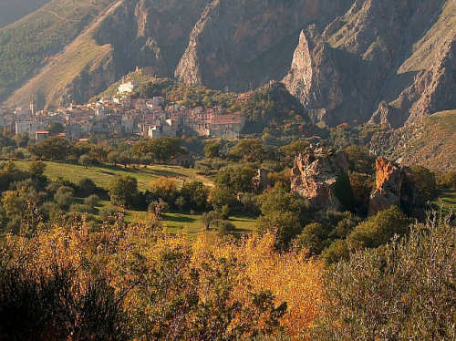

Slide 12
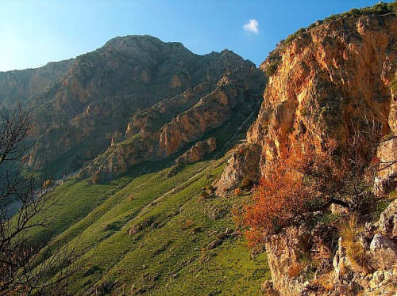

Slide 13
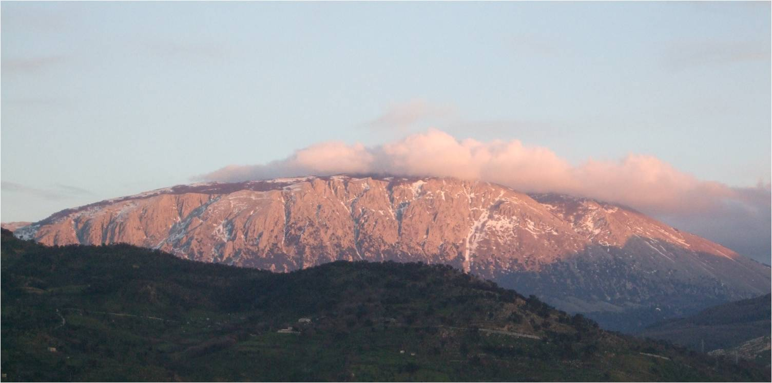

Slide 14
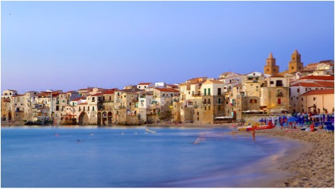
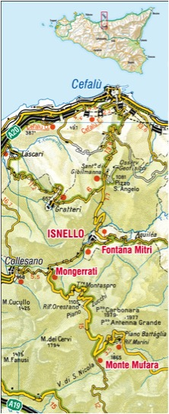
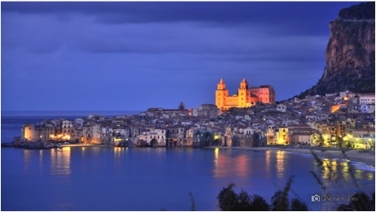

Slide 15
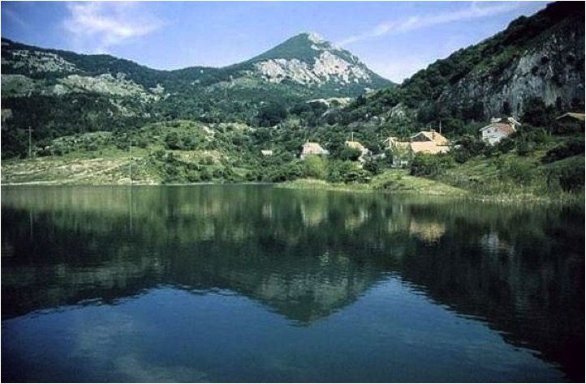

Slide 16
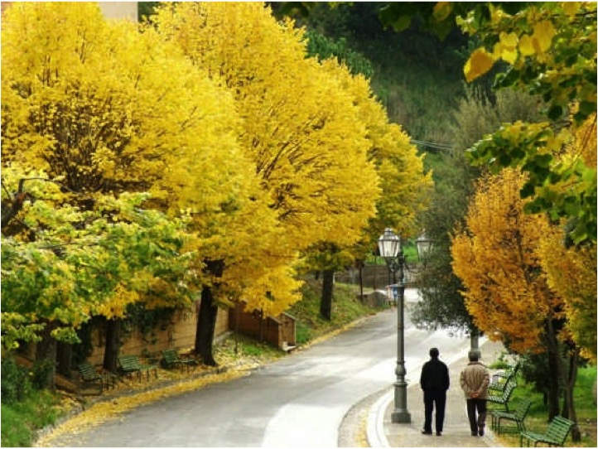

Slide 17
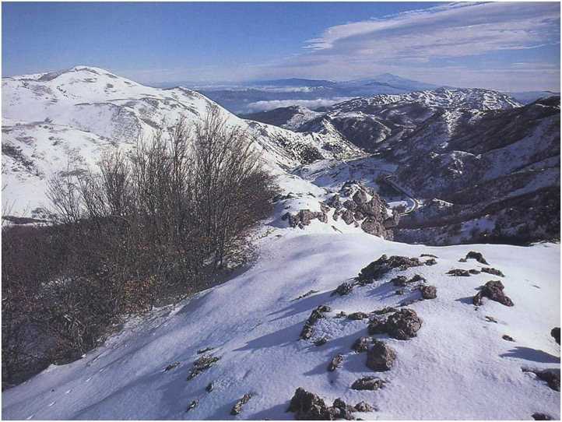

Slide 18
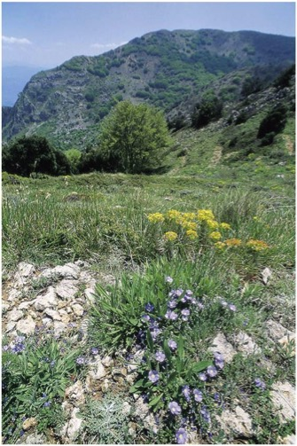
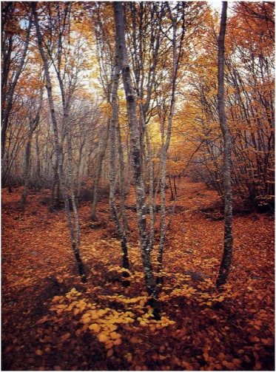

Slide 19
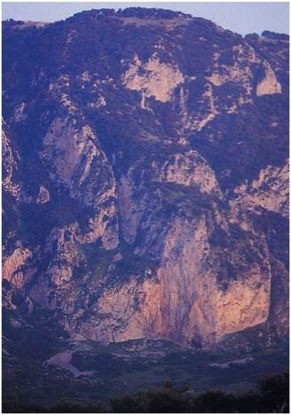
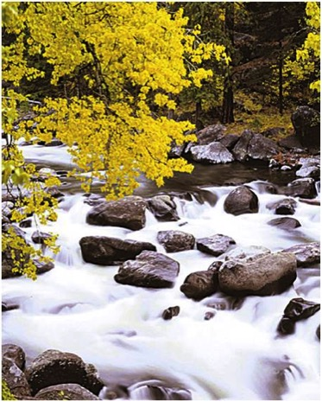

Slide 20
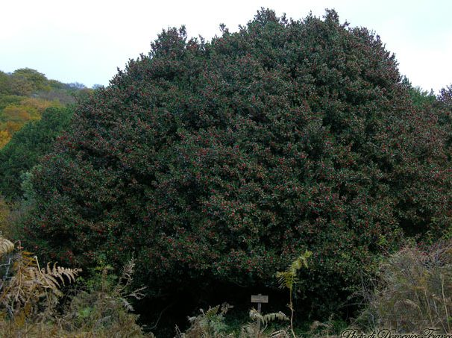

Slide 21
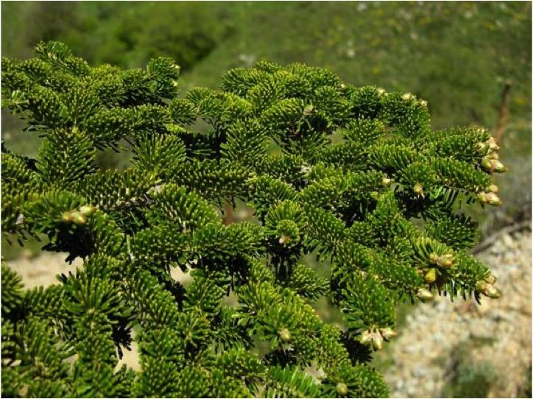

Slide 22
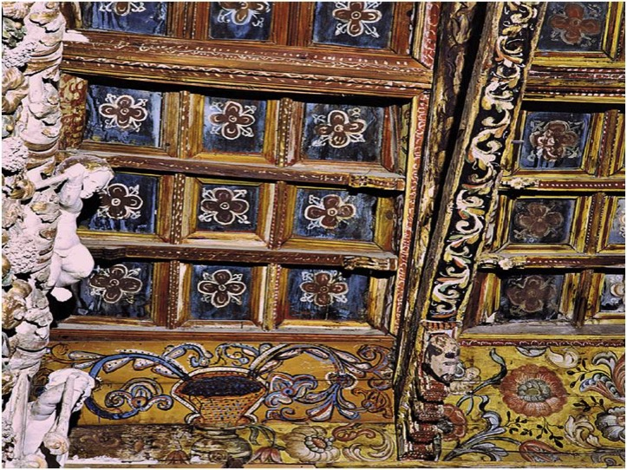

Slide 23
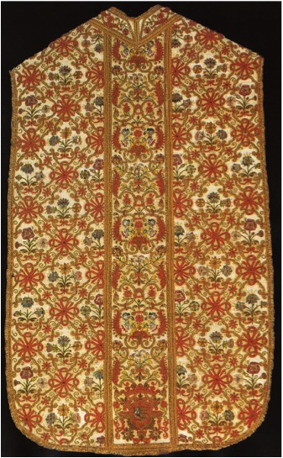
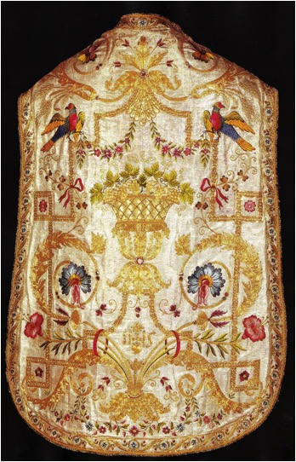

Slide 24
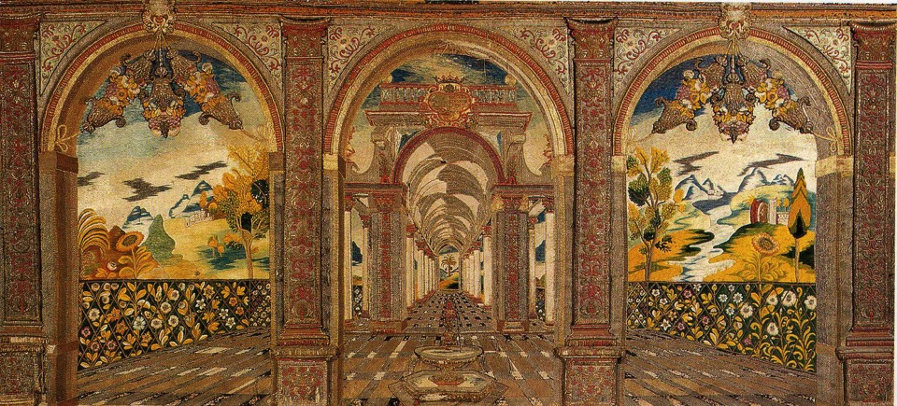

Slide 25



Slide 26

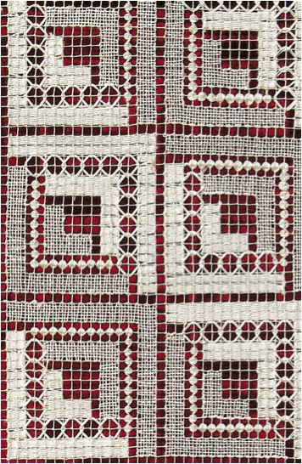

Slide 27
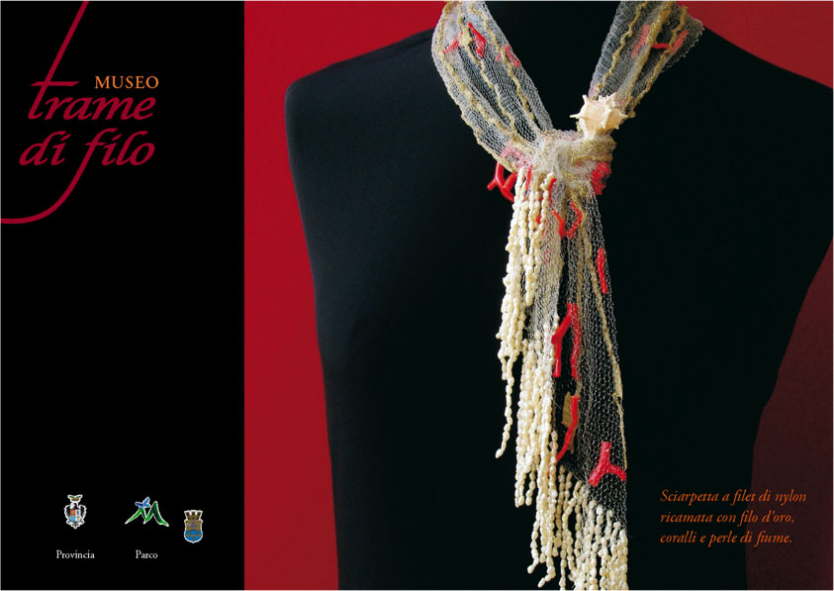

Slide 28
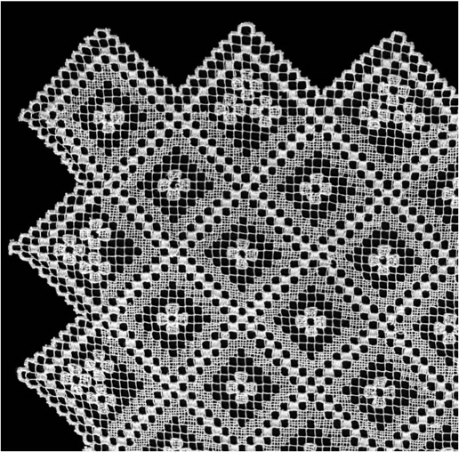
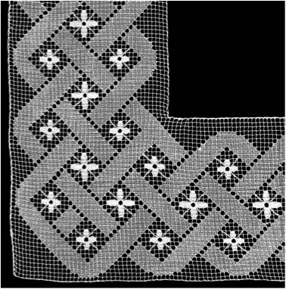

Slide 29
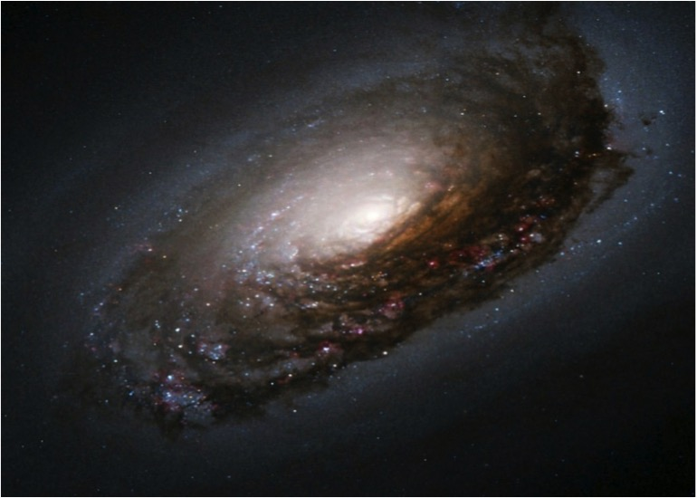
Se in un primo momento l’idea non è assurda,
allora non c’è nessuna speranza che si realizzi.
Albert Einstein

Slide 30
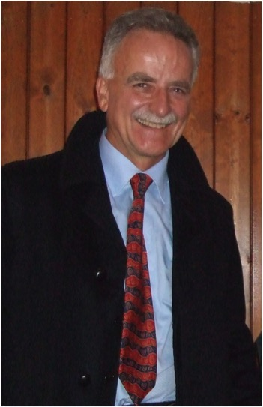
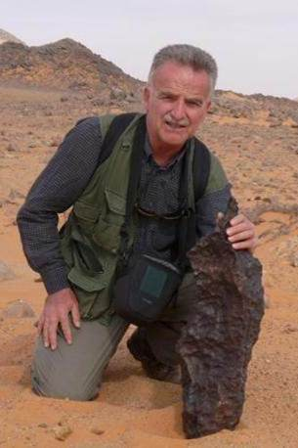

Slide 31
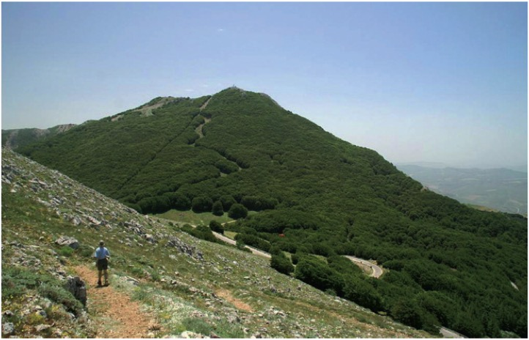

Slide 32
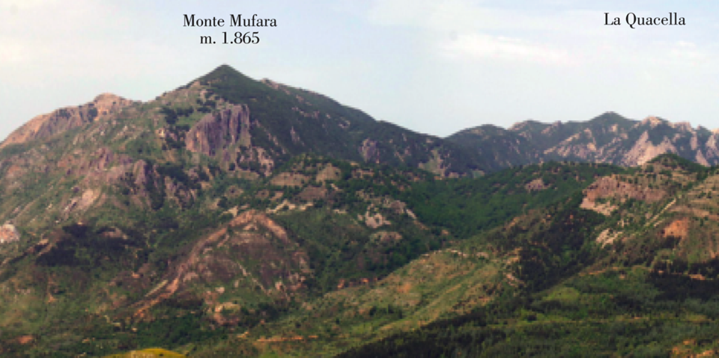

Slide 33
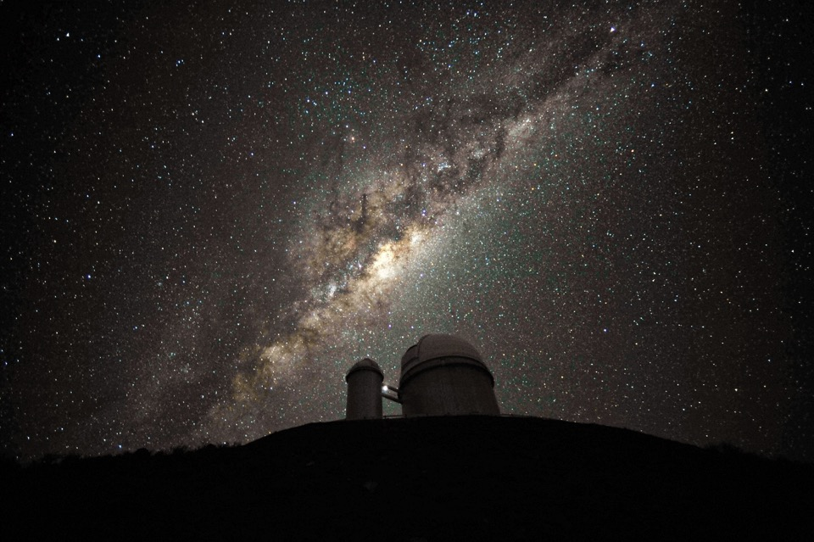

Slide 34
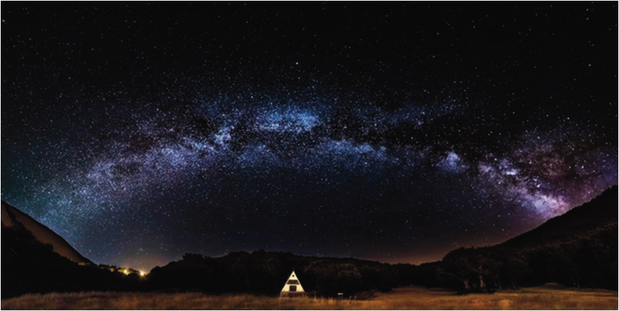

Slide 35
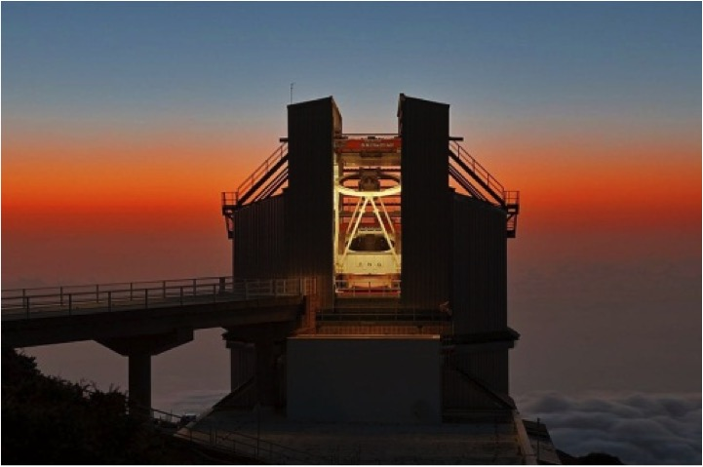

Slide 36
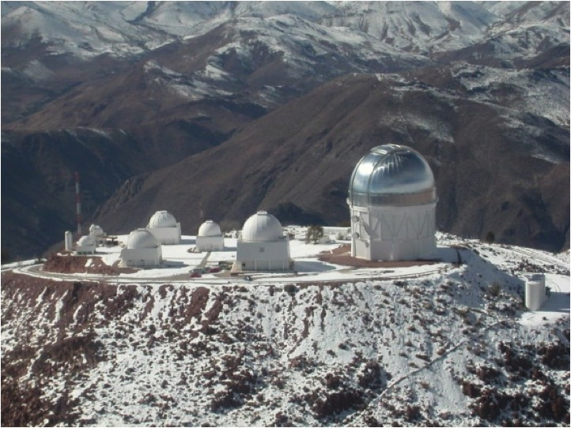

Slide 37
CIPE – Fondi FAS
Ministero infrastrutture
6 novembre 2009
€ 7 milioni 500 mila

Slide 38
Inoltre, il Comune di Isnello ha messo a disposizione strutture preesistenti e ha operato interventi edilizi per un valore di ulteriori € 5.796.971,11.
€ 7.500.000,00 da finanziamento delibera CIPE del 2009: lavori edili e strumentazioni PAM.
€ 567.573,00 linea d’intervento 3.1.3.2 del PO FESR 2007-2013:
ampliamento del laboratorio didattico e centro museale del PAM
€ 464.818,96 struttura ricettiva di Fontana Mitri destinata all'ippoturismo
€ 763.839,75 centro vendita prodotti agricoli e caseari di Mongerrati
€ 2.326.638,33 Camping con bungalows di Mongerrati
€ 1.764.101,00 ristrutturazione Camping per finalità ricettive (Ostello della Gioventù 75 posti)
per un totale di € 13.296.971,15

Slide 39
GRUPPO CONSULENTI
MARIO DI MARTINO INAF Torino
WALTER FERRERI INAF Torino
PAOLO SPANO’ Astronomo
FABRIZIO FIORE OA ROMA
ANDREA DI PAOLA OA Roma
ENZO BROCATO OA Roma
ROMANO SERRA UNI Bologna
GIOVANNI PALTRINIERI Gnomoni sta in Bologna
CORRADO LAMBERTI Divulgatore scientifico
PAOLO REDAELLI Architetto Milano

Slide 40
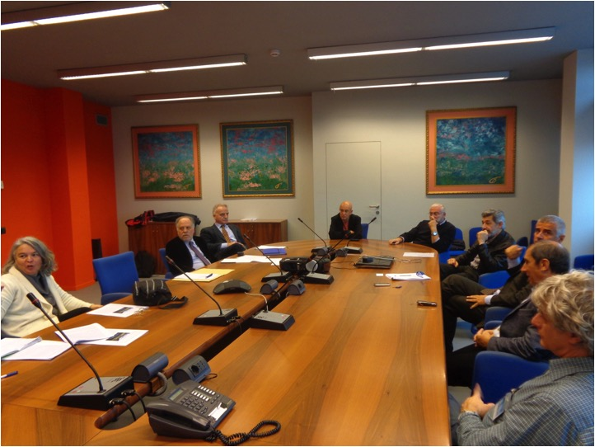

Slide 41
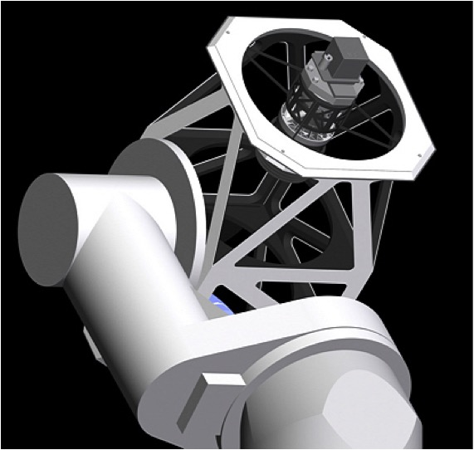

Slide 42
Telescopio Riflettore con specchio primario di 1 metro, fruibile in remoto
GRANDE CAMPO
> 7 gradi quadrati
POSSIBILE ROBOTIZZAZIONE

Slide 43
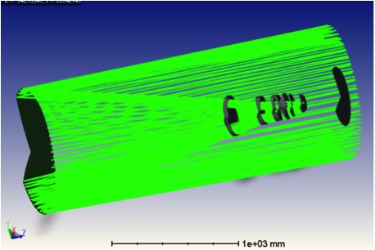
apertura 1 metro
focale: F/2.1
campo corretto: >3.2 gradi
campionamento 0.9-1.0 arcsec/pixel
filtri: U, B, V, R, I, g', r', i', z'

Slide 44
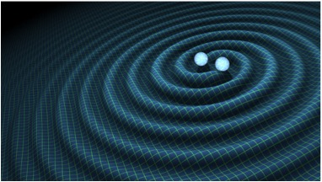
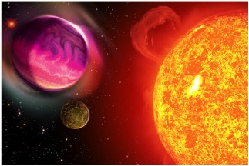
Near-Earth Objects (NEO)
After-glow di gamma-ray e X-ray burst
Ricerca delle controparti ottiche delle sorgenti di onde gravitazionali
Pianeti extra solari attorno a stelle vicine
Fotometria di stelle variabili
Nuclei galattici attivi

Slide 45
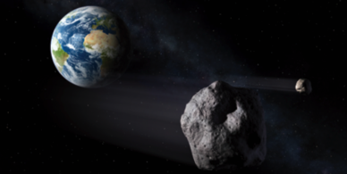
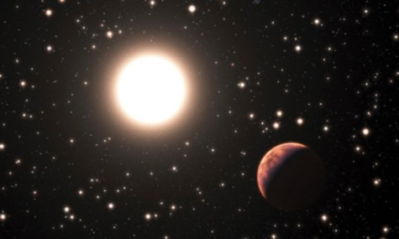
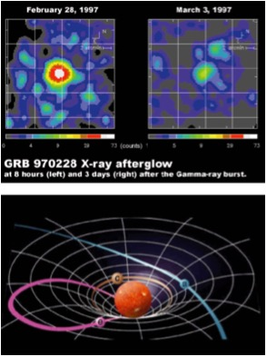
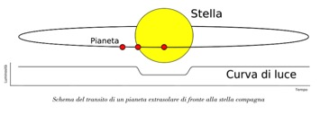
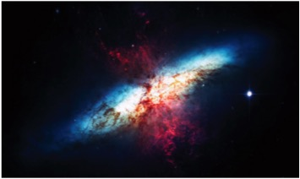

Slide 46

INAF Istituto Nazionale di Astrofisica
ESA European Space Agency
ASI Agenzia Spaziale Italiana
ONU COPUOS (United Nations Committee on the Peaceful Uses of Outer Space)
NASA JPL (Jet Propulsion Laboratory)
UNIVERSITÀ PISA Dipartimento di Matematica, Gruppo di Meccanica Spaziale
UNIVERSITÀ CATANIA Dipartimento di Fisica e Astronomia
UNIVERSITÀ TÜBINGEN Institut fϋr Astronomie und Astrophysik

Slide 47




Slide 48




Slide 49


Slide 50


Slide 51


Slide 52


Slide 53


Slide 54


Slide 55


Slide 56


Slide 57
Terrazza osservativa con 12 strumenti di osservazione in rete:
2 telescopi riflettori Schmidt–Cassegrain da 280 mm F10, uno in montatura altazimuthale e l’altro in montatura equatoriale.
2 telescopi rifrattori apocromatici da 150 mm F8 in montatura equatoriale.
2 binocoli, uno fa 150 mm del tipo semiapocromatico e uno da 100 mm del tipo apocromatico o ED.
1 telescopio “a grande campo”, 400 mm F4, in montatura equatoriale con campo corretto di circa 4° quadrati
1 telescopio rifrattore apocromatico 80 mm F5
1 telescopio tipo Dobson 500 mm F/2 250 mm1 telescopio tipo Dobson 500 mm Focale 2.250 mm (F4,5)
1 telescopio solare Coronado 90 mm
2 copie di strumenti storici (il telescopio rifrattore di Galileo e il telescopio riflettore di Newton).

Slide 58


Slide 59



Slide 60


Slide 61



Slide 62


Slide 63



Slide 64


Slide 65


Slide 66


Slide 67


Slide 68


Slide 69


Slide 70


Slide 71





Slide 72


Slide 73




Slide 74



Slide 75







conferenze corsi convegni didattica

Slide 76









Slide 77




pubblicazioni

Slide 78


Slide 79








Slide 80


Slide 81




Slide 82
Target
Scuole del Meridione d’Italia (almeno)
Ricercatori
Turismo culturale

Slide 83
FONDAZIONE ONLUS
FONDATORE PROMOTORE COMUNE DI ISNELLO
FONDATORI ADERENTI ENTI, ISTITUZIONI, SOGGETTI PUBBLICI E PRIVATI
SOCI SOSTENITORI ENTI, ISTITUZIONI, SOGGETTI PUBBLICI E PRIVATI

Slide 84


Selezione pubblica, per titoli ed esami, a n. 2 posti di Tecnologo – III livello, con contratto di lavoro a tempo parziale al 50% e determinato, nell’ambito Settore Tecnologico “Organizzativo-Gestionale”, Sotto-settore 5 “Attività divulgativa, comunicazione e storico museale” dal titolo “Gestione attività divulgative con il Parco Astronomico delle Madonie” presso l’INAF - Osservatorio Astronomico di Palermo “Giuseppe S. Vaiana”, da svolgersi ad Isnello (PA) in contrada Fontana Mitri.
Selezione pubblica, per titoli ed esami, a n. 2 posti di Tecnologo – III livello, con contratto di lavoro a tempo pieno e determinato, nell’ambito Settore Tecnologico “Organizzativo-Gestionale”, Sotto-settore 5 “Attività divulgativa, comunicazione e storico museale” dal titolo “Divulgazione e comunicazione di tematiche astronomiche presso il Parco Astronomico delle Madonie (PAM)” presso l’INAF - Osservatorio Astronomico di Palermo “Giuseppe S. Vaiana”, da svolgersi ad Isnello (PA) in contrada Fontana Mitri, sede del PAM.
GURI n. 30 del 15.04.2016
Scadenza 16 maggio 2016

Slide 85

Progetto PRISSMA
Prima Rete Italiana per lo Studio Sistematico delle Meteore e dell’Atmosfera
Isnello (monte Mufara)
Erice (c/o Centro di cultura scientifica Ettore Majorana)
Etna (c/o Osservatorio astronomico Serra la Nave o Stazione INGV)
Stromboli (Stazione INGV)
Noto (Stazione radioastronomica INAF)
Castelvetrano (Scuola)
Caltagirone (Scuola)
Canicattì (Scuola)
Enna (Scuola)

Slide 86


Mega Solar System : a timeless project ...

Slide 87


Slide 88



50 COMUNI
303.838 ABITANTI
36.365 STUDENTI

Slide 89
SUMMER SCHOOL di ASTRONOMIA
Direttore del Corso Walter Ferreri
Struttura ore 9.00 – 12.00 Lezioni di Bricoastronomia
ore 18.00 – 20.00 Corso di Cosmologia
ore 22.00 – 24.00 Osservazioni con Telescopi
24 Luglio ore 18.00 Grandezze e Distanze in Astronomia
Conferenza pubblica del Prof. Walter Ferreri
25 luglio ore 9.00 – 12.00 Tutto quello che avreste voluto sapere e mai osato chiedere sulla Luna
ore 18.00 – 20.00 Cosmologie geocentriche ed eliocentriche
ore 22.00 – 24.00 Osservazioni con telescopi: Luna
26 luglio ore 9.00 – 12.00 Il moto dei pianeti attorno al Sole
ore 18.00 – 20.00 La costruzione dell’Universo
ore 22.00 – 24.00 Osservazioni con Telescopi: Pianeti
27 luglio ore 9.00 – 12.00 La luce e le ombre: semplici laboratori da realizzare
ore 18.00 – 20.00 La teoria della relatività
ore 22.00 – 24.00 Osservazioni con Telescopi: Nebulose e Ammassi globulari
28 luglio ore 9.00 – 12.00 Didattica con il Planetario
ore 18.00 – 20.00 Cosmologia osservativa e teorica
ore 22.00 – 24.00 Osservazioni con Telescopi: Galassie
29 luglio ore 9.00 – 12.00 Costruzione ed uso di orologi solari e notturni
ore 18.00 – 20.00 La teoria del Big Bang
ore 22.00 – 24.00 Fotografia astronomica

Slide 90


GAL Hassin
2016
9, 10, 11 settembre

Slide 91
Confermate le presenze di
Roberto Battiston ASI
Nicolò D’Amico INAF
Piero Benvenuti IAU
Andrea Milani UniPi
Giovanni Valsecchi INAF-IAPS
Mario Di Martino INAF TO
Walter Ferreri INAF TO
Flavio Fusi Pecci SAIt
Andrea Santangelo TÜBINGEN
Giusi Micela INAF PA
Marco Morelli PRATO
Romano Serra UniBO
Corrado Lamberti

Slide 92



Missione Rosetta
ExoMars

Slide 93


